Slide 1




TRƯỜNG TIỂU HỌC QUẢNG TIÊN
CHÀO MỪNG QUÝ THẦY CÔ
VỀ DỰ GIỜ THĂM LỚP
Môn Tiếng Việt lớp 3
Bài 19: KHI CẢ NHÀ BÉ TÍ (T3)
Giáo viên:
Lớp: 3

Slide 2
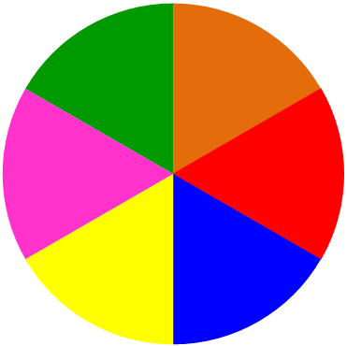
Thứ……ngày…..tháng…..năm…….
TIẾNG VIỆT
TROØ CHÔI: SAÉC MAØU EM YEÂU
Điền s hay x
….ay mê
Điền ? hay ~
mai ngồi
Điền c hay k
chơi ….ờ
~
s
c
Điền ch hay tr
….ăng sáng
Điền ? hay ~
chưa đồ
Điền l hay n
…ước ….on
~
tr
n n
BẮT ĐẦU NÀO

Slide 3
Thứ……ngày…..tháng…..năm…….
TIẾNG VIỆT
Bài 19: KHI CẢ NHÀ BÉ TÍ (T3)
1. Nghe – Viết.
Khi bố còn bé tí
Có thích lái ô tô
Có say mê sửa đồ
Có hay xem bóng đá?
Khi mẹ còn bé tí
Có mãi ngồi cắm hoa
Thích ra chợ gần nhà
Tối khuya ôm cuốn sách
Khi con còn bé tí
Chẳng đọc sách, chơi cờ
Chẳng dọn dẹp, chữa đồ
Cả ngày con đùa nghịch.
Huỳnh Mai Liên

Slide 4
Thứ……ngày…..tháng…..năm…….
TIẾNG VIỆT
Bài 19: KHI CẢ NHÀ BÉ TÍ (T3)
2. Viết từ khó.
dọn dẹp, đùa nghịch, tối khuya, sửa đồ, say mê
3. Đổi vở, soát lỗi cho nhau.
Hai bạn trong bàn đổi vở và soát lỗi cho nhau.

Slide 5
Thứ……ngày…..tháng…..năm…….
TIẾNG VIỆT
Bài 19: KHI CẢ NHÀ BÉ TÍ (T3)
4. Luyện tập.
Bài 1: Làm bài tập a hoặc b
a) Chọn từ ngữ thích hợp trong ngoặc đơn thay cho ô vuông.
Trong vườn, cây lựu (liu/ lựu) sai trĩu (trĩu / trữu) quả.
Mẹ dịu ( địu/ đựu) bé lên nương.
Đàn chim sà xuống cây bằng lăng, hót líu lo (líu lo/ lứu lo)

Slide 6
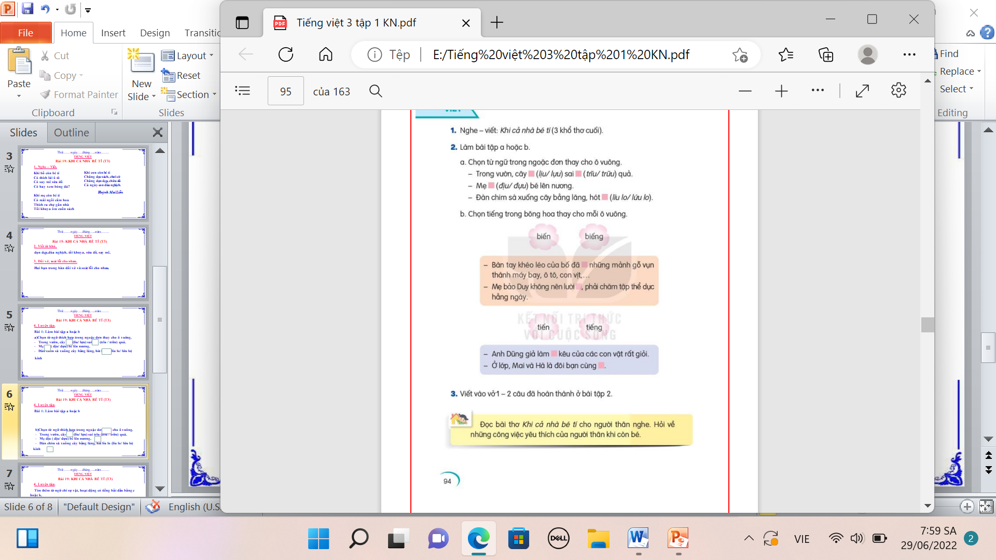
Thứ……ngày…..tháng…..năm…….
TIẾNG VIỆT
Bài 19: KHI CẢ NHÀ BÉ TÍ (T3)
4. Luyện tập.
Bài 1: Làm bài tập a hoặc b
b. Chọn tiếng trong bông hoa thay cho mỗi ô vuông
- Bàn tay khéo léo của bố đã biến những mảnh gỗ vụn thành máy bay, ô tô, con vịt biếng.
- Mẹ bảo Duy không nên lười biếng, phải chăm tập thể dục
Anh Dũng giả làm tiếng kêu của các con vật rất giỏi.
Ở lớp, Mai và Hà là đôi bạn cùng tiến.
CV
CV

Slide 7
Thứ……ngày…..tháng…..năm…….
TIẾNG VIỆT
Bài 19: KHI CẢ NHÀ BÉ TÍ (T3)
4. Luyện tập.
Bài 2: Viết vào vở 1 – 2 câu đã hoàn thành ở bài tập 1
- Bàn tay khéo léo của bố đã biến những mảnh gỗ vụn thành máy bay, ô tô, con vịt biếng.
- Mẹ bảo Duy không nên lười biếng, phải chăm tập thể dục.

Slide 8

XIN CHÂN THÀNH CẢM ƠN
QUÝ THẦY CÔ GIÁO VÀ CÁC EM
Notes:
8

